Slide 1
MathKGZ --
Амалдарды аткаруу тартиби – Чечим чыгаруу - Туура же Туура эмес
Бул ресурс математикалык ыкманын жандуу демонстрацияларын камсыз кылат.
Анимацияларды текшерип, сабагыңызга КЕРЕГИ ЖОК слайддарды ӨЧҮРҮП САЛЫҢЫЗ.

Slide 2
MathKGZ --
басып чыгарууда кагаз багытын өзгөртүүнү унутпаңыз
портрет
пейзаж

Slide 3
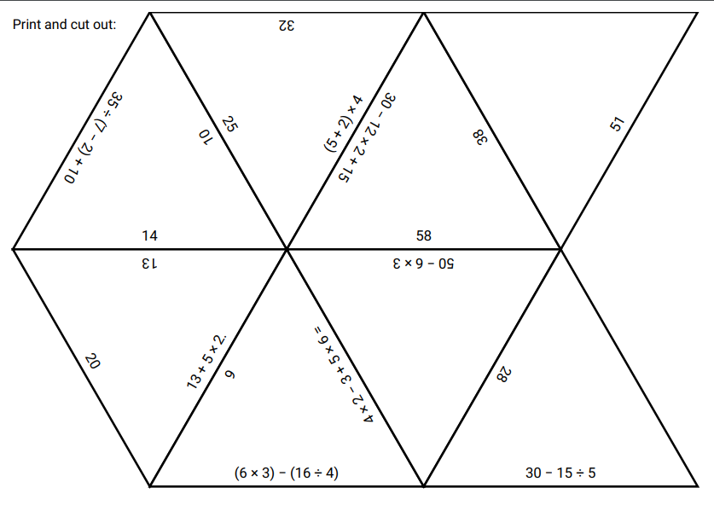
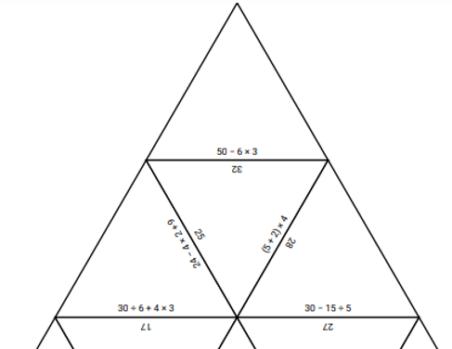
1. Үч бурчтуктарды бөлүп кесип алгыла
2. Көнүгүүлөр топтомун чыгаргыла
3. Ар бир үч бурчтуктун четиндеги суроо туура жоопко дал келгидей , бири-бирине карама-каршы тургандай үч бурчтук түзүңүз
Ката
Туура

Slide 4
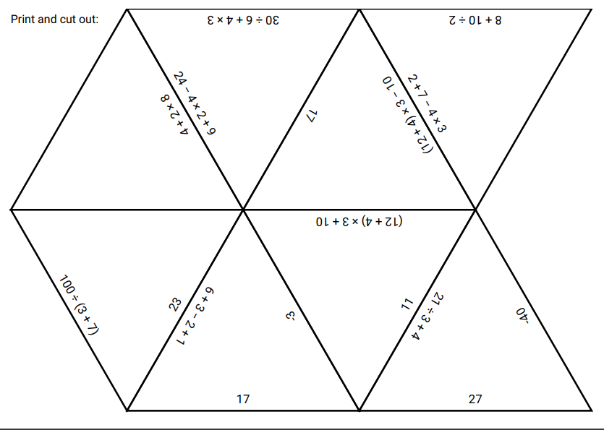
басып чыгарыңыз жана кесип алыңыз

Slide 5

басып чыгарыңыз жана кесип алыңыз

Slide 6


басып чыгарыңыз жана кесип алыңыз

Slide 7

басып чыгарыңыз жана кесип алыңыз

Slide 8
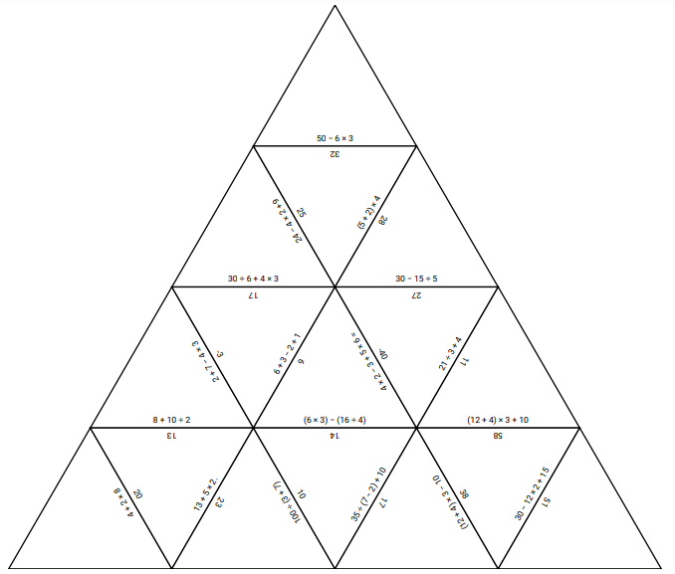
жооптор

Slide 9
Суроолор барбы?
Комментарийлер?
Сунуштар?
…же ката таптыңызбы!?
Турдуу пикирлер учун ыраазычылык билдиребиз.
Сураныч, электрондук кат жөнөтүңүз:
mathtrainer2023@gmail.com

